Slide 1


Deep Knowledge Tracing
사용자의 문제 풀이 기록을 바탕으로
Recsys 04 RECCAR 조
김성연
배성재
양승훈
조수연
홍재형
황선태

Slide 2

목차
EDA
모델 구상
모델링
모델 고도화
Q & A
Optuna
Ensemble
유저 데이터
Timestamp
assessmentitemID
베이스라인 Code의 DL Model 실험
평점의 평균 값을 예측에 사용
데이터의 특성
간략한 데이터 전처리
Saint 모델
MF 모델
LGBM 모델
Graph 모델
Boosting 모델

Slide 3
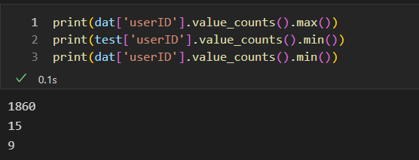
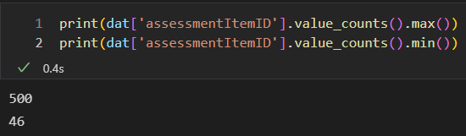
EDA
총 7442명의 유저 데이터
Train 유저 수 : 6698
Test 유저 수 : 744
Dataset
유저별 문제 풀이 수
문제별 풀이 횟수
Notes:
- 총 유저 7442명 중 10%인 744명 유저가 test, 나머지 669명 유저가 train 데이터 셋으로 구성되어 있습니다.
(train.shape[0], test.shape[0])
=> 유저 단위로 데이터를 랜덤하게 분할한 것으로 추측
- 유저별로 마지막 문제를 풀었는지 맞추는 방식 입니다.
- 가장 문제를 많이 푼 유저는 1860개, 적게 푼 유저는 9개 문제를 풀었습니다. test 내 유저 기준으로 최소 14문제는 풀었습니다.
- 가장 많이 풀린 문제는 500번, 가장 적게 풀린 문제는 46번 풀렸습니다

Slide 4
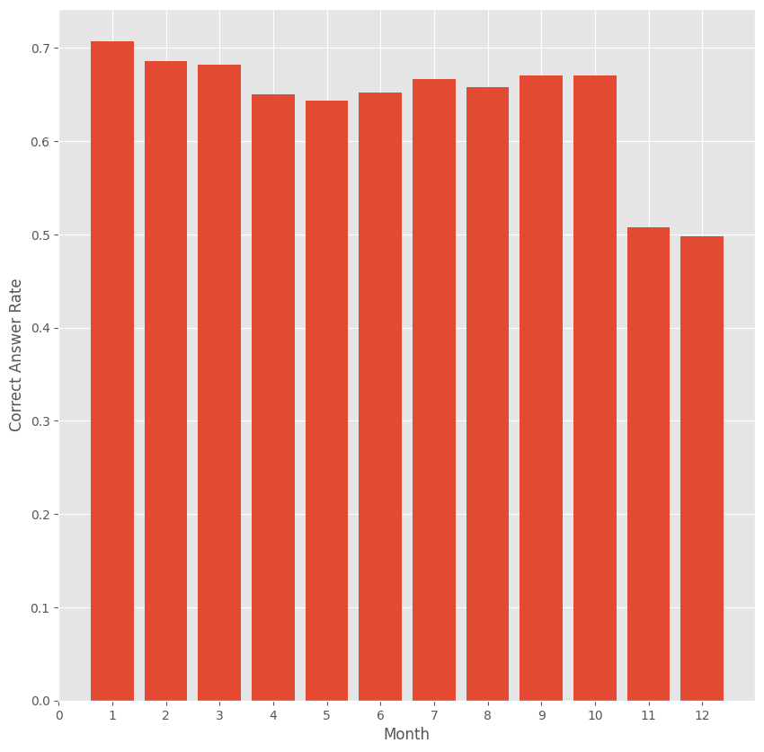
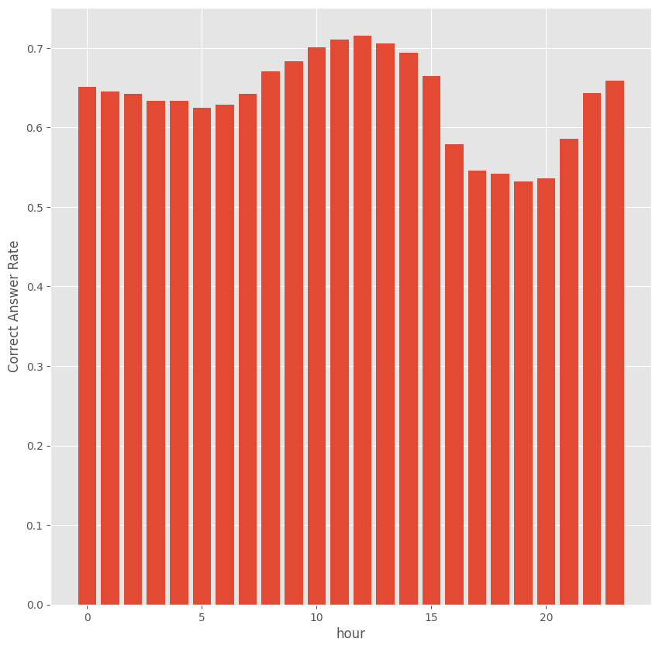
Timestamp 를 다양한 날짜 변수로 확인
EDA
month와 정답률
hour과 정답률
Dataset
유저 단위로 인접한 Timestamp로 유저의 문제 풀이 시간을 알아볼 수 있다. (solve_time)
=> 처음 푼 문제는 기록이 없지만 test 데이터는 마지막에 푼 문제이기 때문에 괜찮음.
=> 모든 유저가 문제를 한번에 다 풀진 않기 때문에 크게 튀는 값은 후처리 필요함
Notes:
- 판다스의 to_datetime 함수를 이용해 문제 푼 시점을 다양한 날짜 변수 별로 살펴봤습니다.
=> 푼 달이나 시간 별로 정답률이 유의미하게 달라집니다.
- 유저 단위로 푼 시간이 인접한 문제의 시간 차이를 구할 수도 있음.(solve_time)
=> 처음 푼 문제는 기록이 없지만 test 데이터는 마지막에 푼 문제이기 때문에 괜찮음.
=> 모든 유저가 문제를 한번에 다 풀진 않기 때문에 크게 튀는 값은 후처리 필요함.

Slide 5
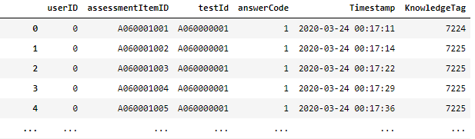
assessmentItemID
EDA
Dataset
A060001001
A 0 6 0 001 001 (A/0/학년 혹은 난이도/0/시험지번호/문제번호)
첫번째 값은 모두 A 이므로 의미가 없다.
세번째 값은 학년이나 난이도로 추정
5~7번째 값은 시험지 번호, 8~10번 값은 문제 번호
-> 뒷 문제일 수록 정답률이 떨어지는 것으로 보아 어려운 문제로 추측.
1번 문제는 solve_time 변수가 튀는 값이 상당히 많음
Notes:
- 'assessmentItemID' 변수에 대해. 예시 시각적으로 보여주면 좋을 듯.
=> 'A/0/6/0/001/001' -> (A/0/학년이나 난이도/0/시험지번호/문제번호)
=> 첫 값은 모두 A, 두번째와 네번째 값은 모두 0, 따라서 의미 없음.
=> 세번째 값은 학년으로 추정됨. 숫자가 커질수록 대체로 낮아짐.
=> 5~7번 값은 시험지 번호, 8~10번 값은 문제 번호.
=> 뒷 문제일 수록 정답률이 떨어지는 것으로 보아 어려운 문제로 추측. 그리고 1번 문제는 solve_time 변수가 튀는 값이 상당히 많음.

Slide 6
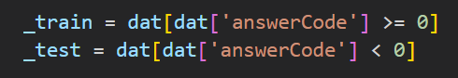
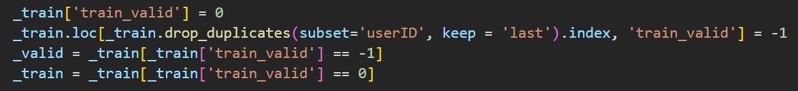
모델 구상
Valid set을 Test set 환경과 최대한 유사하게 구성
Test Set
Test set
Test data에서 744개의 userID 별 마지막으로 푼 문제
Vaild set 생성
Valid Set
Vaild set
Test set을 제외한 모든 userID 별 마지막으로 푼 문제 7442개

Slide 7

모델 구상
Test set
Vaild set 생성
Vaild set
Validation Set

Slide 8
모델 구상
데이터 접근 방식
SAINT+
userID 별 Timestamp 순서 풀이 기록을 바탕으로 마지막 문제 예측
sequential
Boosting
유저 단위로 그룹핑 한 뒤 다양한 파생변수를 만들어 부스팅 모델을 적용하여 예측
GKT
문제 & UserID & 정답 여부 간의 관계를 바탕으로 예측

Slide 9
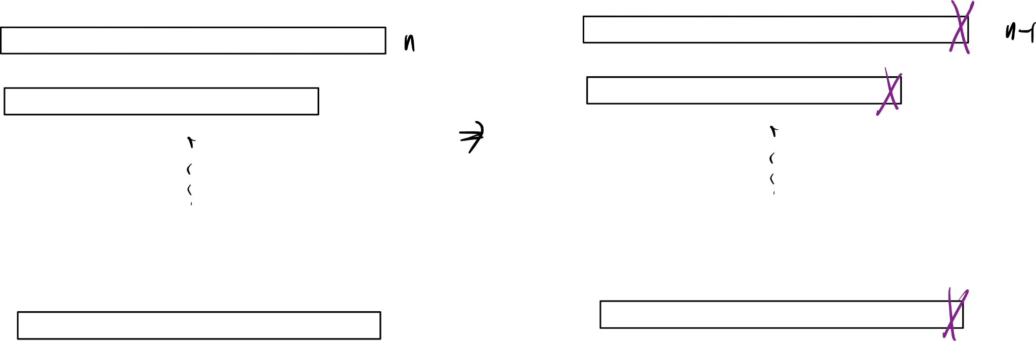
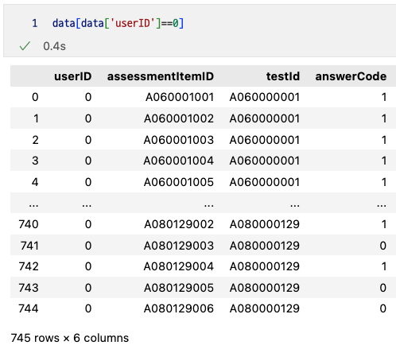
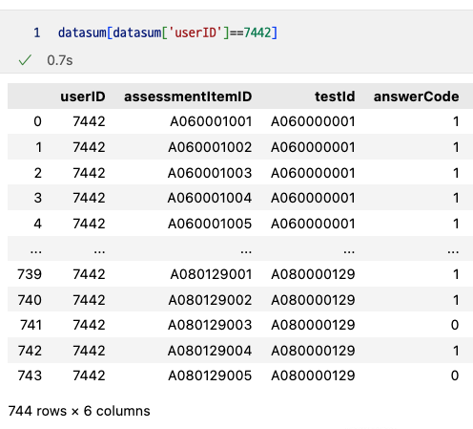
데이터 증강
모델 구상
train + test(answer == -1 제외)
userID
0
1
7441
userID
7442
7443
14883
데이터 접근 방식
sequential
증강 1회
Notes:
데이터 증강은 주로 시퀀셜 모델에서 효과를 내기 위해서 사용했습니다.
유저마다 마지막 문제 기록을 삭제하였습니다.
나머지 기록들을 새로운 유저로 등록하여서 concat시키는 방향으로 증강을 진행했습니다.

Slide 10
모델 구상
전반적인 시퀀셜 하지 않은 모델들.
데이터 접근 방식
Non-sequential
Boosting
문제 (assessmentItemID) 정보 단위로 모델을 만들어서 예측
LightGCN / MF
문제 & UserID & 정답 여부 간의 관계를 임베딩을 바탕으로 예측

Slide 11
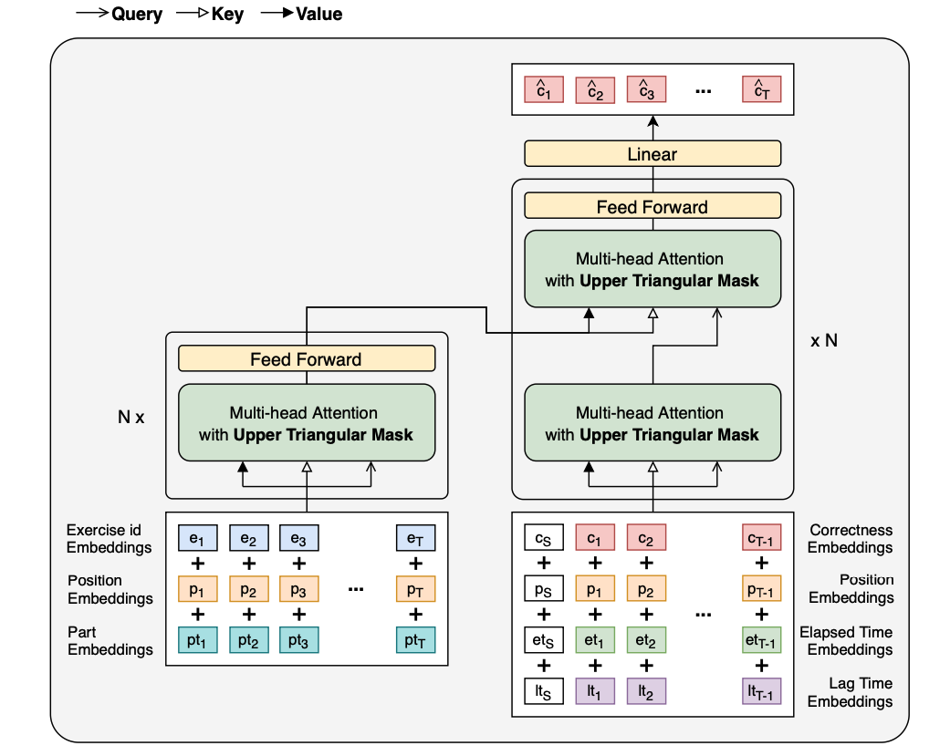
모델링 -
1.SAINT+
DKT 문제 해결 방법 중
Transformer 기반, 문제 푼 시간 중요시
학생이 푼 문제들의 Sequential 정보가 답에 도움이 되지 않을까?
Notes:
SAINT+ 모델은 트랜스포머를 기반으로 하여 사용자의 학습 수준을 파악하고 다음 문제를 맞출 확률을 예상하기 위해 시도했습니다.

Slide 12

시각화 자료
1. SAINT+
우리 대회와는 다른 Data Input
(문제 푼 시간, 카테고리 1개 필요)
-> 전처리 통해
문제 푼 시간 각각 계산,
KnowledgeTag 를 카테고리로 선정
- Pytorch Lightning
Notes:
SAINT 모델에 적용하기 위해서 전처리 과정을 거쳤고, 카테고리 항목 1개를 지정해야 했는데 기존 데이터중 Knowledgetag 를 사용하는것이 가장 좋은 결과를 도출했다.
전체 코드에서 사용된 툴은 pytorch lightning 이 사용되어 꽤나 간편하게 Train, test를 진행 시킬 수 있었다.
결과적으로 train 에서 Epoch 를 진행함에 따라 AUC score 의 향상이 제대로 이뤄지지 않아서 시도에 그쳤다고 할 수 있다.

Slide 13
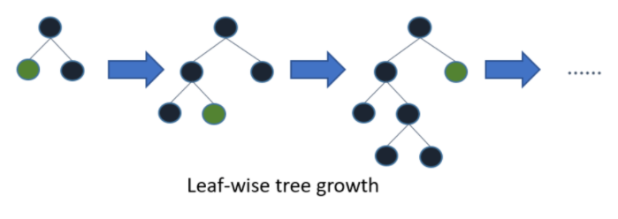
LightGBM
모델링 -
2.LGBM
(유저 단위 부스팅 모델)
Light GBM(Light Gradient Boosting Machine)은 트리 기반의 학습 알고리즘인 gradient boosting 방식의 프레임워크이다.
유저의 특성을 요약한 수치형 변수들에 강한 LGBM을 사용
leaf-wise tree growth의 경우 loss 변화가 가장 큰 노드에서 분할하여 성장하는 수직 성장방식이다. 비대칭적인 트리를 생성하지만 loss 변화를 기준으로 분할하기 때문에 level-wise에 비해 예측 오류손실이 작거나 빠르게 도달할 수 있다.
단, 데이터가 적을 경우 overfitting의 가능성이 있다. 따라서 데이터 증강을 통해서 이 위험을 피하고자 하였다.
Notes:
유저 단위 부스팅 모델(LGBM)
=> 설명은 수연이가 해줬으면 좋겠어. 어떤 변수를 사용했는지 중점적으로.(suyeon_KSYLGBM2.ipynb 파일 참고)
=> 유저의 특성을 요약한 변수들을 사용. 변수가 대부분 수치형이기 때문에 LGBM을 사용.
(참고 : https://github.com/boostcampaitech3/level2-dkt-level2-recsys-07/blob/main/FeatureEngineering/README.md)

Slide 14
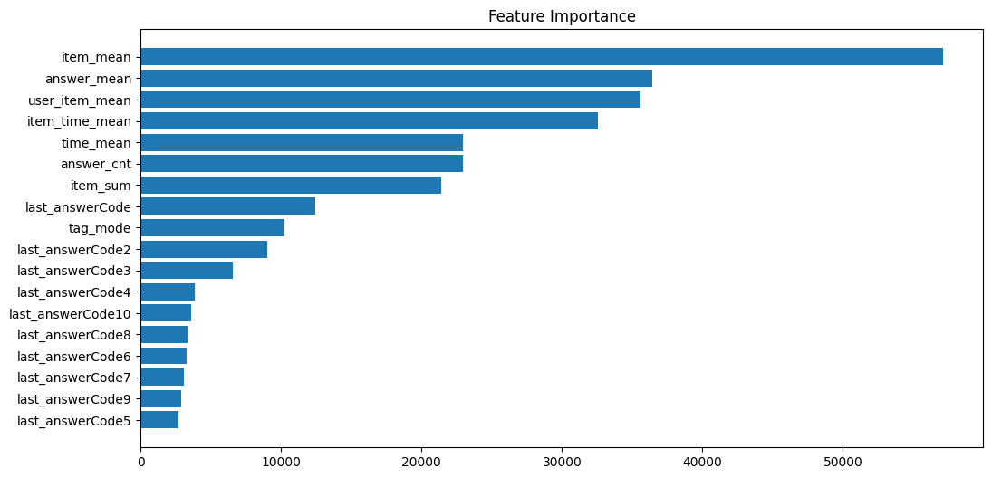
2. LGBM
Feature Engineering
answer_mean: 정답 평균
answer_cnt: 유저의 누적 정답문제 수
last_answerCode(n): 유저의 최근 n개 문제의 평균 정답률
time_mean: 유저가 푼 문제들의 평균 풀이시간
time_sum: 유저의 누적 문제 풀이 시간
tag_mode: 유저에게 노출된 태그의 최빈값
user_item_mean: 유저가 풀어왔던 문제의 정답률
item_mean: 문제 기준 정답률
item_sum: 문제 기준 풀린 갯수
item_time_mean: 문제의 평균 풀이 시간

Slide 15
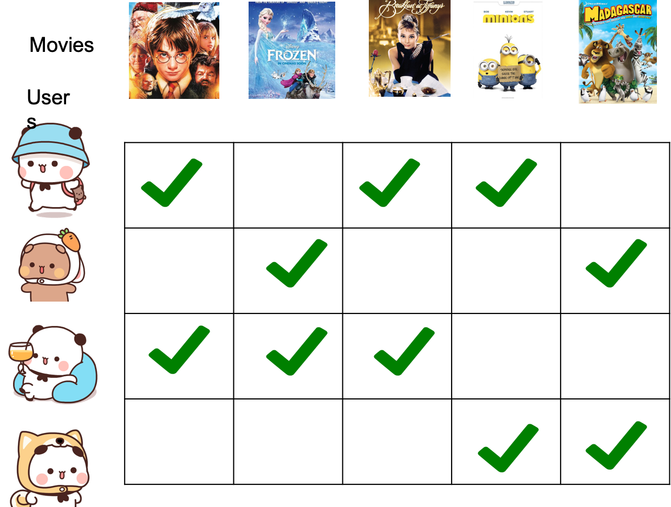
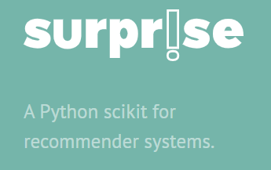
모델링 -
3. MF 모델
Surprise
Scikit-learn API와 비슷한 형태로 제공하여 간편하게 추천 시스템 구현 가능한 라이브러리
특이값 분해(SVD++) 알고리즘,
기존 SVD에서 추가적으로 암시적 rating이 더해진다.
DKT에서 문제를 맞춤 (1) → 사용자가 아이템을 선호함으로 해석
주요 모델이 잘 예측하지 못하는 부분을 보완할 수 있을 것이라고 예측하여 추가
Notes:
- MF 모델.
=> suprise 라이브러리를 이용해 손쉽게 유저와 문제의 임베딩 벡터를 생성해 유저가 문제 맞출 확률을 구해줌.

Slide 16

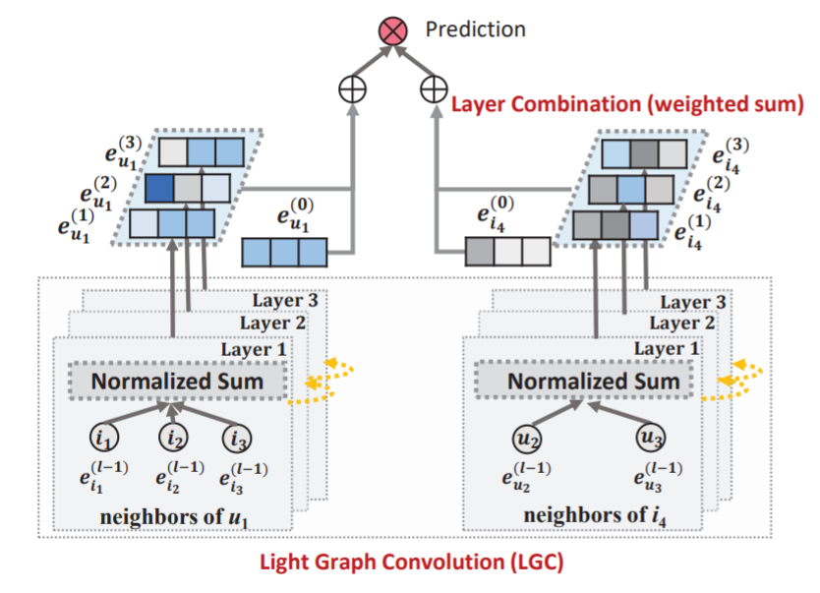

모델링 -
4. Graph
<LightGCN>
Model 설명
대중적인 Graph 모델
User와 Item 간 상호작용 고려
Model 적용
베이스라인 코드 활용
userID & assessmentItemID & answerCode 피처 활용
Notes:
그래프 모델은 두 가지를 적용해봄.
LightGCN과 GKT

Slide 17

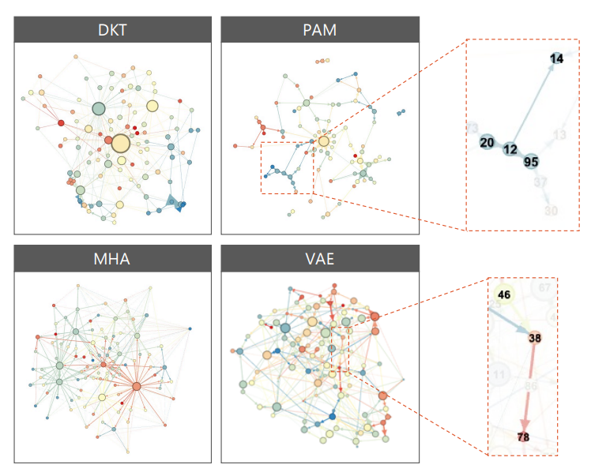
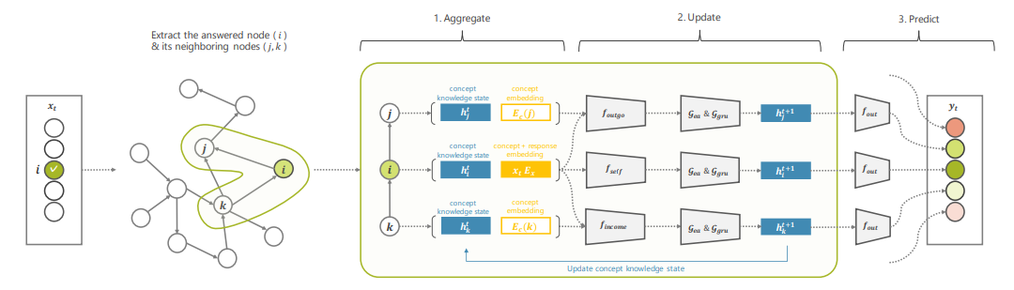
4. 그래프 모델
<GKT>
Model 설명
Graph와 Sequential의 특성을 모두 고려한 모델
Graph : User와 Item 간 상호작용 고려
Sequential : User의 과거 풀이 기록 고려
다양한 종류의 Graph 구현 방식 (PAM / MHA / VAE) 적용 가능
그래프 집계 - 업데이트 - 예측 순서로 진행
적용 결과
그래프 구성에 KnowledgeTag 활용
최고 auc 0.7422 (private 0.7690)
CUDA out of Memory 에러 발생
그래프 부분이 메모리를 많이 차지

Slide 18

모델링 - 5.CatBoost(문제 단위 부스팅 모델)
CatBoost(문제 단위 부스팅 모델)
유저, 문제, 파생 변수 별 정답률 고려한 Rule base에 최적화된 모델
대부분 범주형 변수이며 이는 모델에서 categorical 변수를 따로 지정해서 사용
Feature Engineering
solve_time: 유저의 문제 풀이 시간
b_category: assementitemID 3번째 값
test_category: assementitemID의 3 + 5~7번째값
last_answerCode: 유저가 최근 문제 정답
elo: 유저와 아이템 elo를 sigmoid하여 얻은 문제 난이도 값
elouser: 유저의 문제풀이 수준
eloitem: 문제의 난이도
elotag: tag 별 난이도
elotest: testid 별 난이도
Notes:
문제 단위 부스팅 모델 모델(CatBoost)
=> 가장 좋았던 모델. 유저와 문제 그리고 파생되는 변수 별 정답률 고려한 Rule base를 극대화 시킨 모델.
=> 대부분 범주형 변수이므로 이에 강력한 CatBoost 사용.
=> 유저의 최근 컨디션을 알기 위해 Elo 사용.(성재형 딥한 설명 부탁해)
elo feature를 활용해서
elo, elo user, elo item, elo tag, elo test, elo update feature
elo 생성시 승패 or 문제 정답에 따라 learning rate와 metric을 어떻게 할지 논문을 토대로 구현하여 효과적인 으로 사용하였따.
다만 public에서는 효과적이지 못하여 살아남지 못함
but valid에서는 효과적이었다. 이를 믿고 실행할 수 있었어야 했을 듯 하다.
+) elo update feature 실행하고보니 굉장히 파워풀 했다. 이거 진작 했으면 좋았을 듯…..ㅜㅜ 어제 10시간 걸려서 끝남…ㅎㅎㅎelo feature (https://www.kaggle.com/code/stevemju/riiid-simple-elo-rating/notebook)
elo learning rating을 어떻게 적용시킬지 논문을 토대로 구현되어있었다.

Slide 19
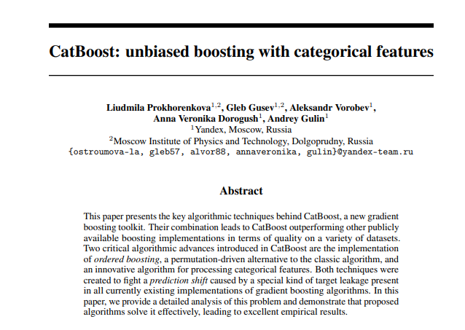
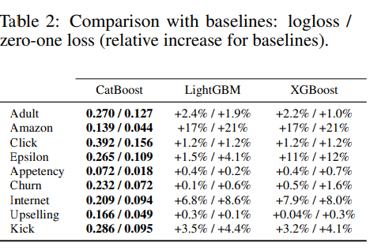
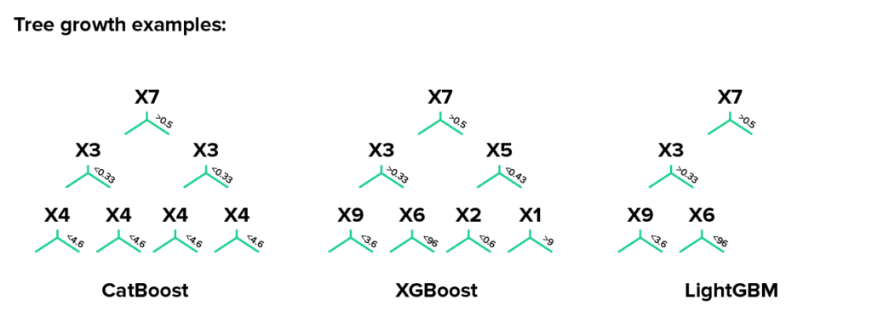
시각화 자료
5. CatBoost(문제 단위 부스팅 모델)
Why? 범주형 데이터 처리에 강한 이유
범주형(categorical) 피처 처리를 위한 알고리즘 도입

Slide 20


Optuna 함수 정의
모델 고도화
모델 | valid score | public score | private score
튜닝전 | 0.8422 0.7632 | 0.8289 0.7581 | 0.8564 0.7742
튜닝후 | 0.8455 0.7669 | 0.8350 0.7554 | 0.8542 0.7634
Hyper parameter Tuning
Optuna
random_state, bagging_temperature, max_depth, random_strength, l2_leaf_reg, min_child_samples, max_bin 범위를 넓게 지정하고 성능이 잘 나오는 값들 사이로 범위를 좁히며 최적화를 진행하였음
max_depth는 숫자가 커지면 학습시간이 길어져서 성능이 좋았던 11로 고정하였음
hyper parameter tuning을 할때는 iterations을 500으로 지정해주었고 제출할때에는 4000으로 지정하였음
Notes:
하이퍼 파라미터를 자동으로 찾아주는 튤. 비교적 빠르게 돌아가는 부스팅 모델에서 파라미터 튜닝을 도와 줌
optuna를 이용하면 파라미터에 랜덤값을 부여해서 학습시킬 수 있는데
처음에는 넓게 범위를 지정하였고 성능이 잘 나오는값들 사이로 범위를 좁히는 방식으로 최적화를 시켰습니다.
그리고 iterations을 줄이고 learning_rate를 늘려서 학습에 걸리는 시간을 줄였습니다.

Slide 21
모델 고도화
Verifying the best parameters from Optuna
Hyper parameter Tuning
Optuna
Optuna 에서 찾은 최적의 하이퍼 파라미터 성능을 검증하고자 함
train set, validation set 나눈 것 이용
model
CatBoost
train score | valid score | public score | private score
0.8934 | 0.8455 | 0.8542 | 0.8350
LightGCN | 0.8985 | 0.8014 | 0.7869 | 0.8120
LGBM | 0.8219 | 0.8010 | 0.7869 | 0.8236

Slide 22
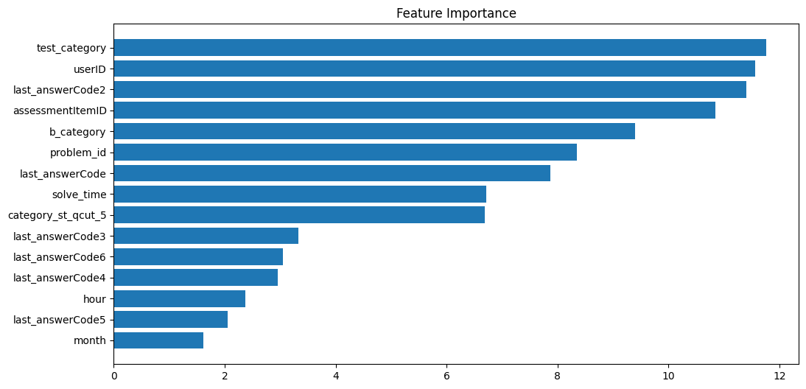
Feature Importance
모델 고도화
CatBoost 모델의 변수 중요도 시각화 →
Hyper parameter Tuning
Optuna & Feature Importance
변수 중요도 순서
test_category 3. last_answerCode2
userID 4. assessmentItemID
…
Notes:
optuna를 이용하여 나왔던 최적의 파라미터로 학습을 시켰을때 나온 Feature importance입니다

Slide 23
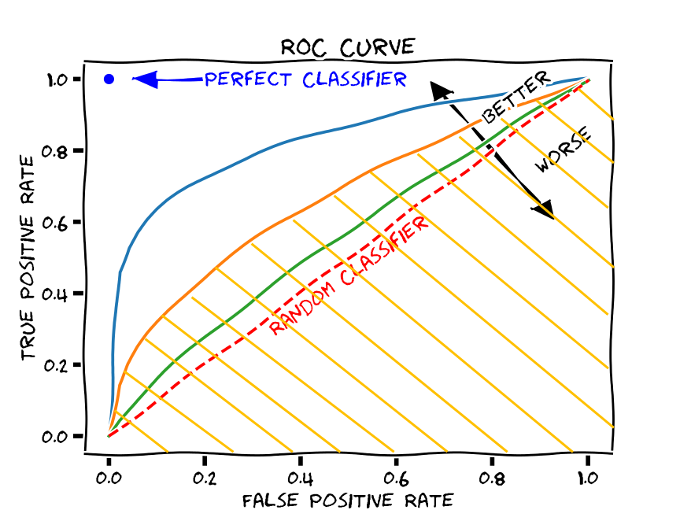
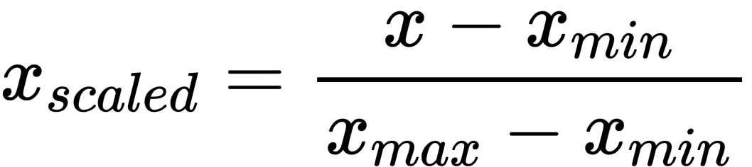
Ensemble
모델 고도화
AUC 지표는 threshold(기준점)을 바꿔가며
TPR과 FPR을 기록하여 면적을 구하는 방식
즉 맞출 확률이 높은 순으로
pred 값의 크기 순위를 잘 매기는 것이 중요
model | public score | private score
catboost + MF | 0.8362 | 0.8549
catboost + LGBM | 0.8353 | 0.8530
catboost + MF + LGBM | 0.8358 | 0.8543
단순히 모델별 가중평균을 한다면 auc가 왜곡될 수 있음
모델별로 min값이 0이고 max값이 1인 MinMaxScaler를 적용한 뒤 min-max scaler를 적용하면 auc 지표에 맞는 예측값을 뱉는 앙상블을 할 수 있음

Slide 24
Thank
You
모델 결과
Notes:
ㅍ

